Slide 1
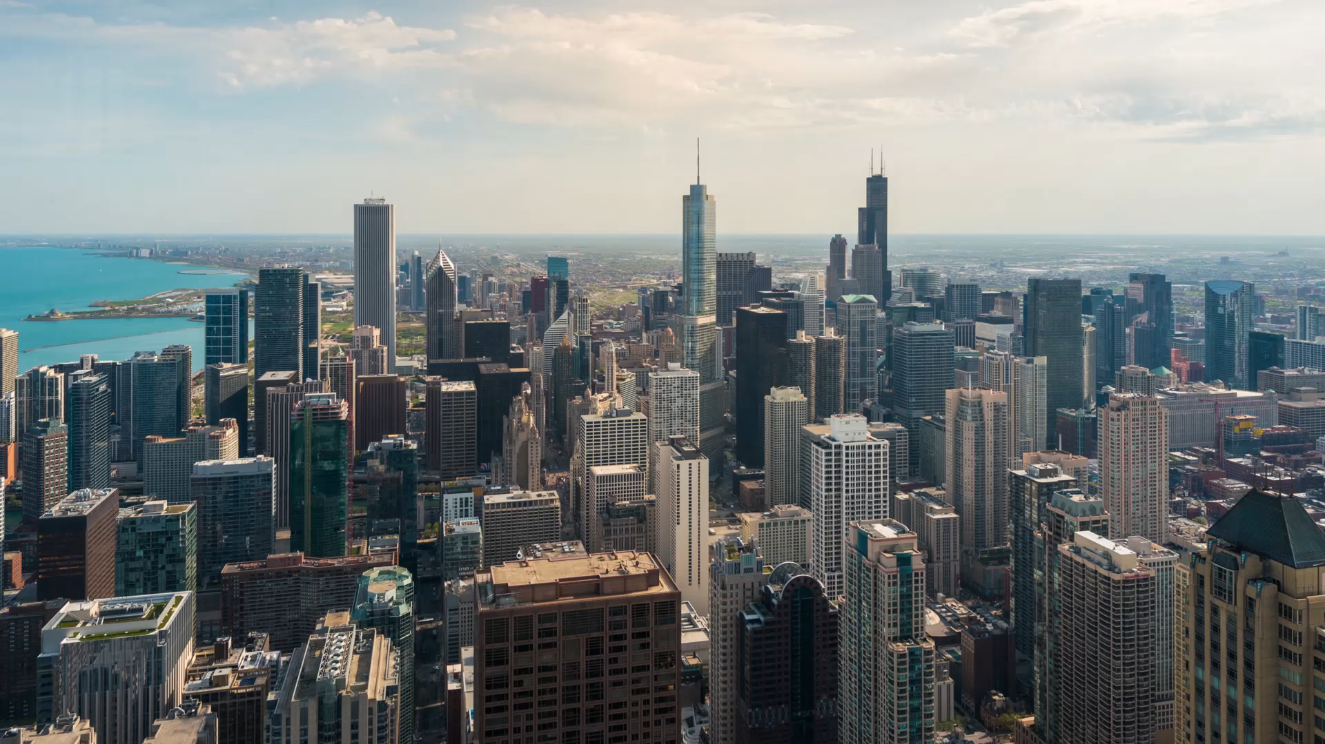
Osobní informační management
Michal Černý

Slide 2
Co je to PIM?
Soubor činností a postupů vedoucích k tomu, že informace máme dostupné ve správném čase, na správném místě
Jde o soubor činností, které lidé vykonávají když – získávají, třídí, ukládají, archivují, mažou, organisují,… informace nebo dokumenty
Obecně jde o osobní proces, který musí vyhovovat Vám
V současné době je spojen se třemi trendy:
  Digitální minimalismus (digital wellbeing)
  Sdílení a spolupráce
  Algoritmizace každodennosti
V DigComp jde o průřezové téma zasahující mnoho kompetencí

Slide 3
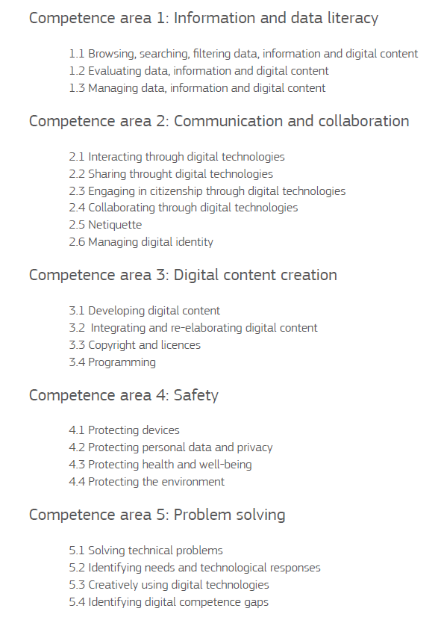

Slide 4
Jak informace mohou být osobní
Vlastněno mnou – soubory a data, u nichž jsem uvedený jako vlastník (třeba na disku, v mobilu,…)
O mně – informace o mé osobě, často o nich nemusím ani vědět
Určené pro mě – typicky z nějakého IS podporující mé rozhodovací procesy
Odesláno / zveřejněno mnou – data, která někam zadávám, publikuji, předávám
Se kterými má já zkušenost – informace, který vycházejí z mé zkušenost nebo expertízy, často nemusí být explicitní
Relevantní pro „mě“ – sloužící k tomu, abych byl schopný se efektivně rozhodovat či řešit určitý problém

Slide 5
Příklady
Data z profilu na sociálních sítích
Data z informačního systému ve firmě či jiné instituci
Fotografie v mém mobilním telefonu
Moje poznámky
Moje účtenky
Články, které o mě někdo napsal
Presentace a výkazy, které budu presentovat na poradě
Poznámky z kalendáře
…
Ale také:
  Oblíbené recepty
  Denník z cest
  Rodinné fotoalbum

Slide 6
Příklad – k čemu lze využít Evernote či OneNote
V práci
Doma
Poznámky
Výstřižky z webu
Ukládání a anotování dokumentů
Práce s úkoly
Sdílení dokumentů v týmu
Přenos souborů mezi zařízeními
Organisace znalostí
Archivace skenovaných informací
Práce s ručně psanými poznámkami
…
Digitalizace účtenek
Psaní úkolů
Archivace obrázků dětí
Záložky a výstřižky z webu
Poznámky z četby
Ukládání receptů
…
A je možné tyto nástroje spojit se službami třetích stran

Slide 7
Jiné příklady
Google Docs a organisace souborů, případně knowledge base
ZIM jako osobní wiki (TiddliWiki, MoinMoin, WoaS - Wiki on a Stick …)
Google Keep pro milovníky postitů
Miro s nástěnkami (nebo Padlet)
Zotero v akademickém světě
…

Slide 8
Digitální minimalismus
Na libovolnou činnost jistě najdeme vhodnou aplikaci, ale je cílem je používat všechny?
Není na některé věci lepší používat papír?
Do jaké míry technika zasahuje do mého volného času,…
Informační zahlcení, informační přetížení
Angelo Cardinal Voiello (The New Pope): jsem neustále informován
Michal Altrichter: Googlík a povrchnost
Věda: jinak čteme online a papírově, médium determinuje průběh procesů

Slide 9
Sdílení a spolupráce
PIM není jen privátním podnikem, ale i součástí znalostního managementu instituce
PIM mohu dělat privátně, ale …
  Člověk není solitér
  Co všechno chceme sdílet?
  Jak to chceme sdílet?
  S kým to chceme sdílet?
Trello, Basecamp, Redmine, Asana, Podio, Notion,…
PIM jako forma kurátorství obsahu

Slide 10
Algoritmizace všedního dne
IFTTT a Zapier nebo využijeme API
Snaha opustit rutinní činnosti a soustředit se na podstatné
Příklad:
  Když mi dojde e-mail od šéfa či manželky, pošli mi upozornění. Jinak ne.
  Když přijdu domů, vypni data.
  Záložky, které si přidávám do GetPocket publikuj na Tumblr
  Zprávu s určitým předmětem publikuji na Facebooku
V budoucnu pravděpodobně klíčová část změny povahy práce

Slide 11
Příklady nástrojů pro PIM
ZIM
NoteLedge
Microsoft OneNote
Google Keep
Evernote
GetPocket
Outlook (pokud je dobře využívaný)
SimpleNote
OrgPad
PimeCore
Zotero
Miro

